Slide 1

研发费用加计扣除政策要点及注意事项

Slide 2
目录/Contents
01
研发活动流程介绍及判断
02
研发费用加计扣除内容及口径
03
研发费用申报表填写

Slide 3
01
研发活动流程介绍及判断

Slide 4
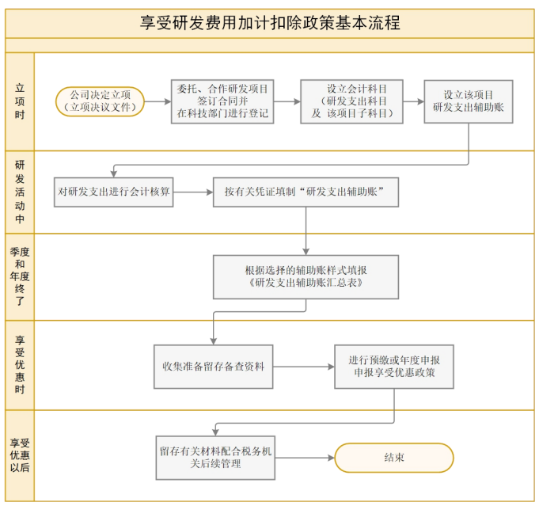

Slide 5
研发活动流程介绍及判断
1.探索以前未发现的现象、结构或关系？
2.在一定范围要突破现有的技术瓶颈？
3.研发成果不可预期？
明确创新目标
是
立项、实施、结题的组织过程
有人、财、物等支持
有边界
可度量
系统组织形式
研发结果不确定
反复试验、测试、可能失败

Slide 6
研发活动流程介绍及判断
自主研发
自身资源，独立研发，成果拥有完全独立的知识产权。
委托研发
支付报酬获取所有权。所有权仅属于受托方，委托方不能享受研发费用加计扣除政策。
主要组织形式
备案
合作研发
契约形式共同投入，所有权由合同约定，没有约定的，共有。
集中研发
技术要求高、投资数额大、单个企业难以独立承担

Slide 7
研发活动流程介绍及判断
为何要备案，谁来备案？
留存资料：经科技行政主管部门登记的委托、合作研究开发项目的合同；
《技术合同认定登记管理办法》
第六条未申请认定登记和未予登记的技术合同，不得享受国家对有关促进科技成果转化规定的税收、信贷和奖励等方面的优惠政策。
第八条技术合同认定登记实行按地域一次登记制度。技术开发合同的研究开发人、技术转让合同的让与人、技术咨询和技术服务合同的受托人，以及技术培训合同的培训人、技术中介合同的中介人，应当在合同成立后向所在地区的技术合同登记机构提出认定登记申请。
财税[2018]64号：委托境外进行研发活动应签订技术开发合同，并由委托方到科技行政主管部门进行登记。相关事项按技术合同认定登记管理办法及技术合同认定规则执行。

Slide 8
如何备案？
研发活动流程介绍及判断
合同登记
合同认定
国家科学技术部政务服务平台
申请表4份（抬头盖章）
合同原件1份（骑缝章）
创新说明1份
合同不是法人授权书一份
登记证明
营业执照副本复印件（第一次）
进账单（涉及）
法人注册登录全国技术合同登记-审核-提交纸质资料
营业执照副本复印件
委托人/法人复印件
创新说明一份
合同
进账单（涉及）
技术开发、转让、许可、
咨询、服务

Slide 9
研发活动流程介绍及判断
计划书及立项决议文件
研发机构设立
场地、设备、人员
研发项目归口管理制度
项目责任人负责制度
研发费用全流程记录制度
研发进度记录制度
项目调整制度
项目的实施
结题
资料管理

Slide 10
研发活动流程介绍及判断
（1）立项决议文件
（一）年度研发计划研讨会
1、研发总监主持召开年度研发计划研讨会，总经理、研发组项目负责人参与讨论。
2、研发部门项目管理岗整理会议纪要，编制年度研发计划书。
3、年度研发计划书经研发总监审核后报总经理审批。
（二）研发项目立项
1、立项前对项目进行调研并编制可行性研究报告，经研发总监审核，并在立项前通过总经理审批。
2、研发项目立项申请表由研发部门项目管理岗汇总筛选报研发总监审核，并在正式立项前通过总经理审批，形成项目立项书，纳入研发项目台账。

Slide 11
研发活动流程介绍及判断
项目计划书或任务书包括的内容
（1）研发目标，包括研发意义、国内外现状、预期研发成果、预期实现的技术指标、预期应用价值等；
（2）研发内容，包括技术难点或拟解决的关键技术问题、创新点、技术路线等；
（3）研发条件，包括研发基础、项目人员编制、经费预算等；
（4）项目进度安排，包括研发准备、技术攻关、试验测试等进度安排；
（5）成果形式与考核指标。

Slide 12
研发活动流程介绍及判断
（1）研发项目归口管理制度。包括项目计划书的编制、项目招标、合同签订与管理、科技成果鉴定、资料归档等工作。
（2）项目责任人负责制度。明确项目的管理权责，并明确权利与责任。
（3）研发费用全流程记录制度。通过工时系统对研发活动人员参与某一研发项目的工时进行记录、通过材料领料单对某一研发项目的研发领用材料进行记录等。
（4）研发进度记录制度。包括测试的方法、结果、结论等。
（5）项目调整制度。

Slide 13
研发活动流程介绍及判断
二、研发过程管理
1、研发部门项目管理岗及研发总监对项目进度进行检查，包括项目计划的完成进度、困难，对存在的问题进行沟通，对需要解决的问题提出意见，沟通及检查记录形成研发项目测评\跟踪表。
2、涉及现有材料及机器设备的使用，研发组的项目负责人根据研发需求填写研发专用申请表进行申请；涉及非现有材料及机器设备的使用，研发组的项目负责人根据研发需求填写研发请购单进行采购申请；涉及模具的使用，研发组的项目负责人填写模具请购单进行采购申请。

Slide 14
研发活动流程介绍及判断
二、研发过程管理——采购领料管理
3、研发总监和总经理对研发组的研发专用申请表\研发请购单\模具请购单进行审批后，采购及仓库根据研发组的研发专用申请进行物料和设备的安排。研发材料领用进行登记管理，用于研发的机器设备进行机器工时统计，于研发项目时依据研发原料领用单，机器工时记录表入账研发费用。
研发部门申请领用材料时由研发人员在领料人处签字，仓管员则在发料人处签字，同时财务部每月对领料单据进行复核，检查内控制度是否执行到位。

Slide 15
研发活动流程介绍及判断
二、研发过程管理——人员管理
4、研发组每天对人员研发工时（小时）进行统计，研发部按月编制研发项目人员考勤表并提交人事部门；人事部门审核后提交工时统计表（研发工时与总工时）及人员工资明细表经财务部门审核无误后归集入账。《自下而上》
1.研发人员指直接从事研发活动的人员以及与研发活动密切相关的管理人员和直接服务人员。
2.高级管理人员/研发公共人员（如项目管理组成员）/非全时研发人员(低于50%）/入职信息、花名册、专业背景、任职部门、学历、职位、薪酬。
3.不得将与研发活动无直接关系的人员，如从事后勤服务的文秘、前台、餐饮、安保等人员，认定为研发人员。

Slide 16
研发活动流程介绍及判断
二、研发过程管理——费用报销
项目人员出差，须经项目经理同意。项目人员填报出差申请单并由项目经理和部门经理审核。报销按规定填报出差审批单/费用报销单，报销单中需体现项目名称、出差人、出差地、出差事由等信息，经项目经理审核，根据审批权限交由二级负责人和总经理审批，单张报销金额超过一定金额的须董事长批准，将出差审批单/费用报销单和费用报销原始凭证一起移交财务部门，经财务部门根据费用报销制度确认核对并由费用会计、财务总监进行复核签字后进行账务处理。《费用报销制度》

Slide 17
研发活动流程介绍及判断
三、研发项目结题
1、研发项目主导研发组出具项目验收评审报告，由研发部门项目管理岗召开研发项目评审会议，评审内容：
（1）通过验收的材料、产品及技术研究的项目，需提供应用证明材料或被确认已投入实际应用；
（2）生产设备可以对研究产品进行量产，需完成样品并经确认达到设计要求；
（3）重大专项技术改造和技术措施项目，需通过整体项目验收。
根据评审结果，研发总监对评审记录表进行审批。审批通过的研发项目，由研发项目主导研发组提出项目结项申请，并提交研发项目结项申请表给总经理进行审批。
2、对于结项的研发项目，要求研发组在审批通过之后将研发过程中的资料以及数据形成文档提交给研发部门项目管理岗进行登记存档，并编制研发资料归档清单保留备查。

Slide 18
02
研发费用加计扣除内容及口径

Slide 19
发布时间 | 主要条款 | 政策依据
2008年 | 以法律形式确认研发费用加计扣除政策。 | 企业所得税法及其实施条例
2008年12月 | 对研发费用加计扣除政策作出系统、详细的规定。 | 国税发〔2008〕116号[作废]
2015年11月 | 允许扣除6大费用，不能加计扣除行业、委外研发作废 | 财税〔2015〕119号
 | 委外研发，辅助账 | 国家税务总局公告2015年第97号
2017年5月 | 一、将科技型中小企业享受研发费用加计扣除比例由50%提高到75%。（2017-2019） | 财税〔2017〕34号
 | 二、进一步明确科技型中小企业研发费用加计扣除政策口径。（适用于2017年至2019年度企业所得税汇算清缴） | 国家税务总局公告2017年第18号
2017年11月 | 进一步完善和明确了部分研发费用范围和归集口径。（适用于2017年度及以后年度汇算清缴） | 国家税务总局公告2017年第40号
2018年6月 | 允许委托境外研发费用加计扣除。（2018及其以后） | 财税〔2018〕64号
2018年9月 | 将全部研发费加计扣除比例由50%提升至75%。 （2018-2023） | 财税〔2018〕99号 财政部 税务总局公告2021年第6号

Slide 20
发布时间 | 主要条款 | 政策依据
2021年3月 | 将制造业企业的研发费用加计扣除比例由75%提升至100%。（2021-2022） | 财政部 税务总局公告2021年第13号[作废]
2021年9月 | 2021年度第3季度预缴[作废]/2021版辅助账 关于其他相关费用限额计算的问题 | 国家税务总局公告2021年第28号
2022年3月 | 将科技型中小企业享受研发费用加计扣除比例由75%提高到100%。(2022) | 财政部 税务总局 科技部公告 2022年第16号[作废]
2022年5月 | 将企业10月预缴申报享受研发费加计扣除政策的举措予以长期化、制度化。（2022年开始，2023作废） | 国家税务总局公告2022年第10号[作废]
2022年9月 | 对现行适用研发费用税前加计扣除比例75%的企业，在2022年10月1日至2022年12月31日期间，研发费用加计扣除比例提高至100%。 （规定适用期间：2022年10月1日至2022年12月31日，本文废止。） | 财政部 税务总局 科技部公告2022年第28号
2023年3月 | 将符合条件行业企业研发费税前加计扣除比例由75%提升至100%。（自2023年1月1日起施行） | 财政部 税务总局公告2023年第7号
2023年6月 | 预缴享受第二、三季度（自2023年1月1日起施行） | 国家税务总局财政部公告2023年第11号
2023年9月 | 集成电路企业和工业母机企业研发费税前加计扣除比例提升至120%。（2023-2027） | 财政部 税务总局 国家发展改革委 工业和信息化部公告2023年第44号

Slide 21
研发费用加计扣除内容及口径
研发费用加计扣除比例变化
序号 | 期间 | 科技型中小企业 | 制造业企业 | 其他企业 | 集成/工业母机 | 政策依据
1 | 2008-2016 | 50% | 50% | 50% |  | 国税发[2008]116号[废止]企业所得税法及实施细则
2 | 2017 | 75% | 50% | 50% |  | 财税[2017]34号 科技型中小企业比例50%-75%（2017-2019）
3 | 2018-2020 | 75% | 75% | 75% |  | 财税[2018]99号/财政部 税务总局公告2021年第6号 符合条件的企业加计扣除比例50%-75%（2018-2023）
4 | 2021 | 75% | 100% | 75% |  | 财政部 税务总局公告2021年第13号[废止] 将制造业企业的加计扣除比例75%-100%
5 | 2022.1-2022.9 | 100% | 100% | 75% |  | 财政部 税务总局 科技部公告2022年第16号[废止] 将科技型中小企业加计扣除比例75%-100%
6 | 2022.10-2022.12 | 100% | 100% | 100% |  | 财政部 税务总局 科技部公告2022第28号[废止] 将全部符合条件企业2022年4季度加计扣除比例提高至100%
7 | 2023年起 | 100% | 100% | 100% |  | 财政部 税务总局公告2023年第7号 将全部符合条件企业加计扣除比例提高至100%（长期）
8 | 2023-2027 |  |  |  | 120% | 财政部 税务总局 国家发展改革委 工业和信息化部公告2023年第44号

Slide 22
研发费用加计扣除内容及口径
委托外部研发（非境外） | 委托境外机构
企业委托外部机构或个人进行研发活动所发生的费用，按照费用实际发生额的80%计入委托方研发费用并计算加计扣除，受托方不得再进行加计扣除，委托个人研发的应凭个人出具的发票等合法有效凭证在税前加计扣除。 | 委托境外机构进行研发活动所发生的费用，按照费用实际发生额的80%计入委托方的委托境外研发费用，委托境外研发费用不超过境内符合条件的研发费用三分之二的部分，可以按规定在企业所得税前加计扣除。

Slide 23
研发费用加计扣除内容及口径
序号 | 执行期限 | 享受时间 | 政策依据
1 | 2021年1月1日起 | 企业预缴申报当年第3季度(按季预缴)或9月份(按月预缴)企业所得税时，可以自行选择就当年上半年研发费用享受加计扣除优惠政策，采取“自行判别、申报享受、相关资料留存备查”办理方式。 | 财政部税务总局公告2021年第13号
2 | 2021年度 | 企业10月份预缴申报第3季度(按季预缴)或9月份(按月预缴)企业所得税时，可以自主选择就前三季度研发费用享受加计扣除优惠政策。对10月份预缴申报期未选择享受优惠的，可以在2022年办理2021年度企业所得税汇算清缴时统一享受。 | 国家税务总局公告2021年第28号
3 | 2022年1月1日起 | 企业10月份预缴申报第3季度(按季预缴)或9月份(按月预缴)企业所得税时，可以自主选择就当年前三季度研发费用享受加计扣除优惠政策。 | 国家税务总局公告2022年第10号
4 | 2023年1月1日起 | 企业7月份预缴申报第2季度（按季预缴）或6月份（按月预缴）企业所得税时，能准确归集核算研发费用的，可以结合自身生产经营实际情况，自主选择就当年上半年研发费用享受加计扣除政策。 企业10月份预缴申报第3季度（按季预缴）或9月份（按月预缴）企业所得税时，能准确归集核算研发费用的，企业可结合自身生产经营实际情况，自主选择就当年前三季度研发费用享受加计扣除政策。 | 国家税务总局 财政部公告2023年第11号

Slide 24
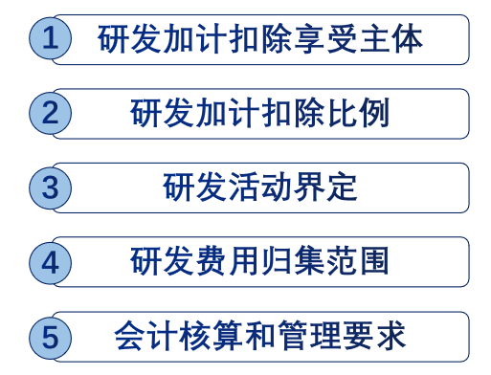
研发费用加计扣除优惠

Slide 25
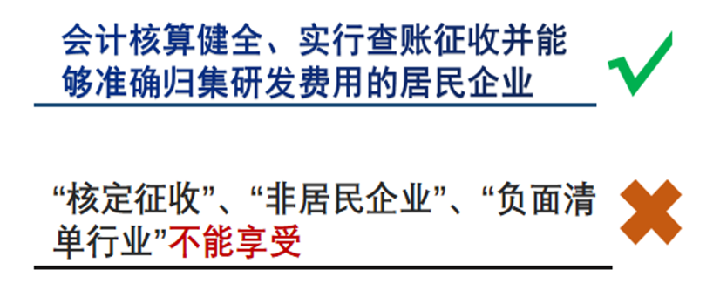
研发费用加计扣除优惠

Slide 26
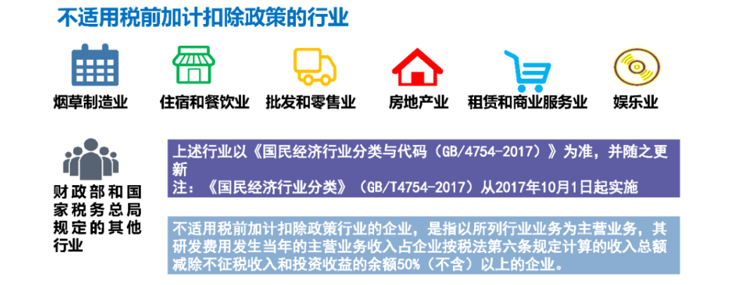
研发费用加计扣除优惠

Slide 27
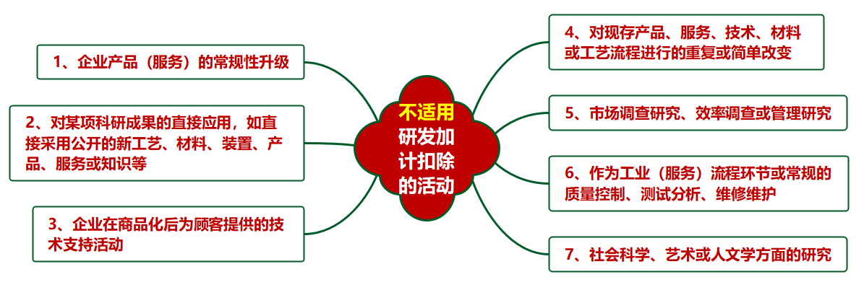
研发费用加计扣除优惠
并不意味着7类活动之外的活动都属于可以享受研发加计扣除优惠的研发活动！（异议处理）

Slide 28
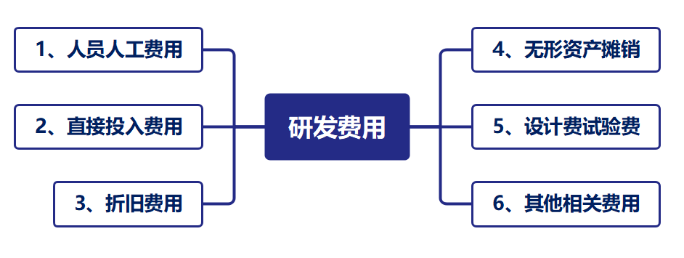
研发费用加计扣除优惠

Slide 29
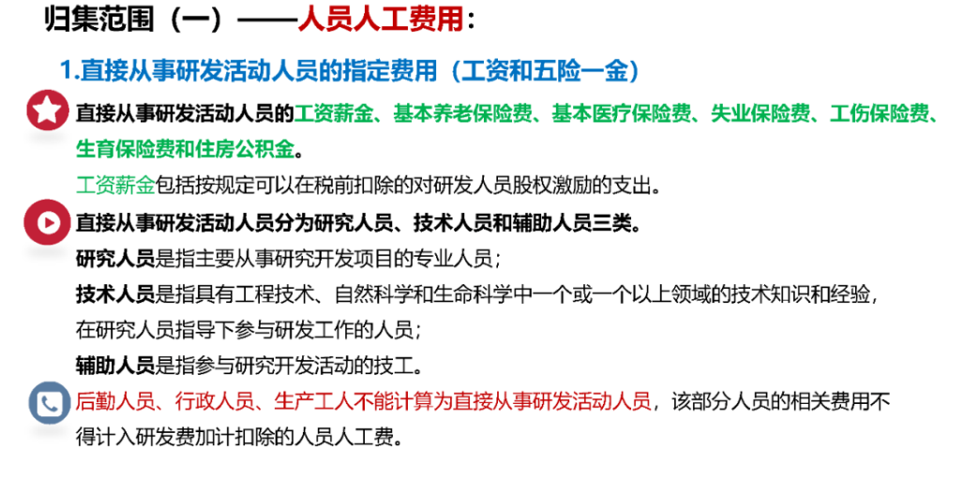
研发费用加计扣除优惠

Slide 30
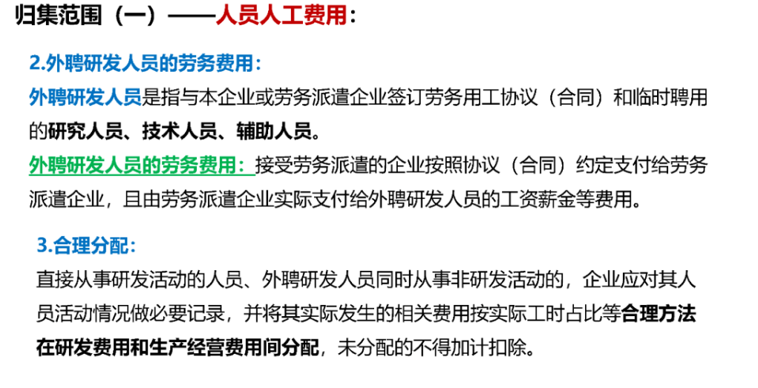
研发费用加计扣除优惠

Slide 31
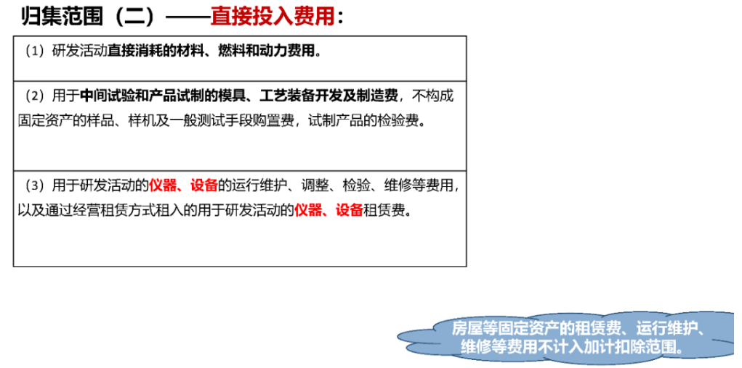
研发费用加计扣除优惠

Slide 32
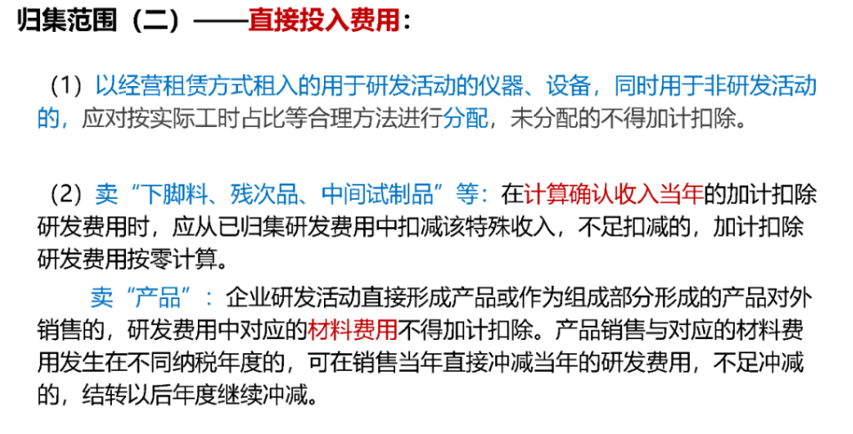
研发费用加计扣除优惠

Slide 33
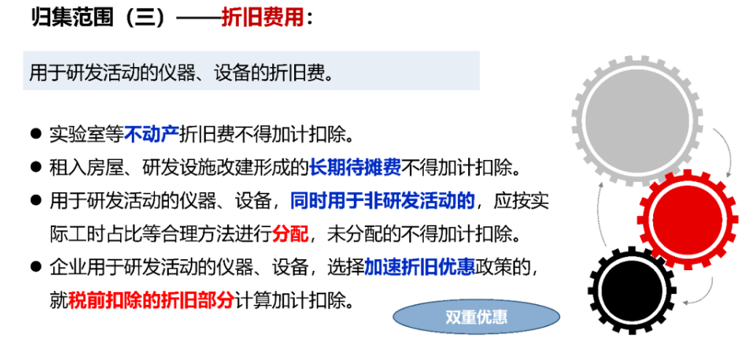
研发费用加计扣除优惠

Slide 34
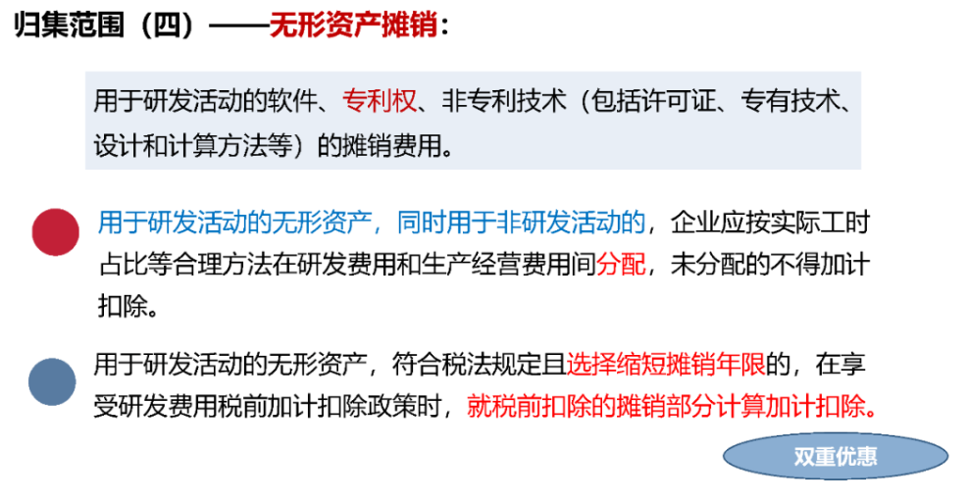
研发费用加计扣除优惠

Slide 35
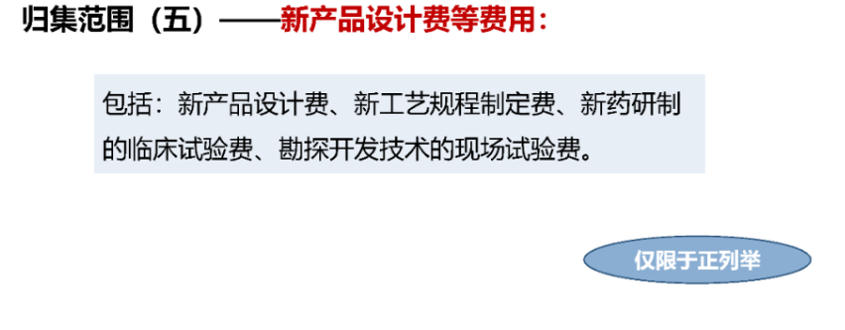
研发费用加计扣除优惠

Slide 36
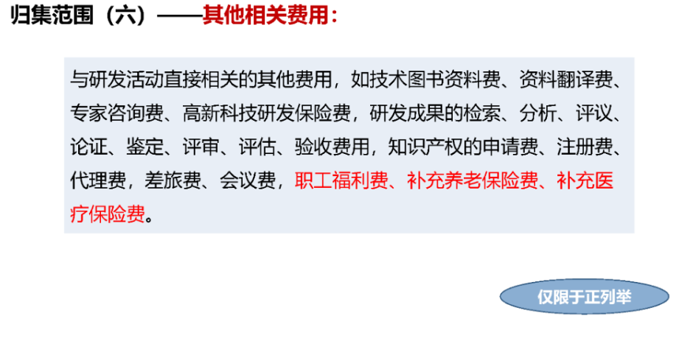
研发费用加计扣除优惠

Slide 37
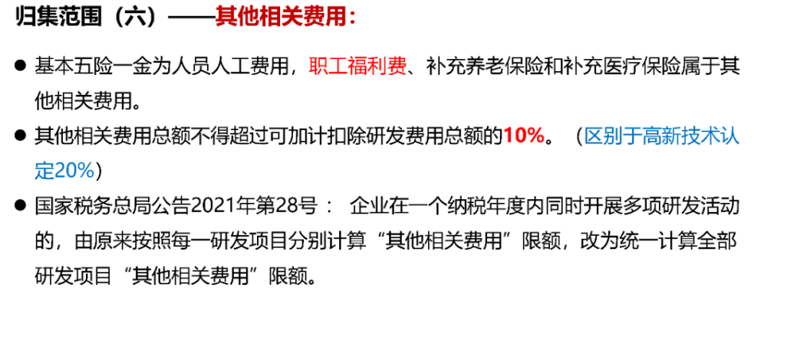
研发费用加计扣除优惠

Slide 38
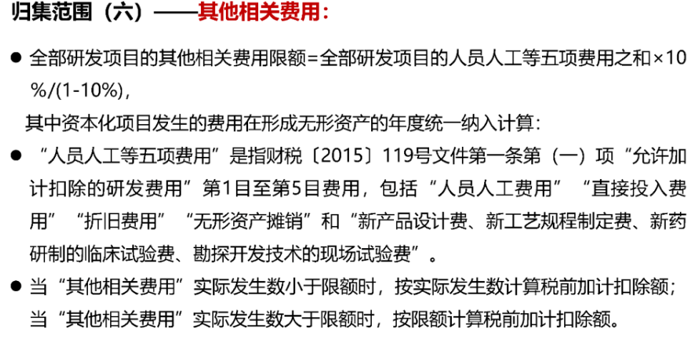
研发费用加计扣除优惠

Slide 39
研发费用加计扣除优惠
“其他相关费用”处理四步法
计算限额
按当年全部费用化项目和当年已结束的资本化项目统一计算出当年全部项目“其他相关费用”限额
比大小，取小作为限额
比较“其他相关费用”限额及其实际发生数的大小，确定可加计扣除的“其他相关费用”金额
计算比例
用可加计扣除的“其他相关费用”金额除以全部项目实际发生的“其他相关费用”
分摊“其他相关费用”
用可加计扣除比例乘以每个资本化项目实际发生的“其他相关费用”

Slide 40
研发费用加计扣除优惠
举例：假设某公司2023年度有A和B两个已完工资本化研发项目，2023年均已完工。项目A人员人工等五项费用之和为90万元，其他相关费用为12万元；项目B人员人工等五项费用之和为100万元，其他相关费用为8万元。

Slide 41
研发费用加计扣除优惠
第一步：计算限额
两个项目的其他相关费用限额为21.11万元[(90+100)*10%/(1-10%)]
第二步：比大小
实际发生额20万元<限额21.11万元，以实际发生额作为作为允许加计扣除的“其他相关费用”，即20万元
第三步：计算比例 20/20=100%
第四步：分摊其他相关费用
A项目：12*100%=12万元
B项目：8*100%=8万元

Slide 42
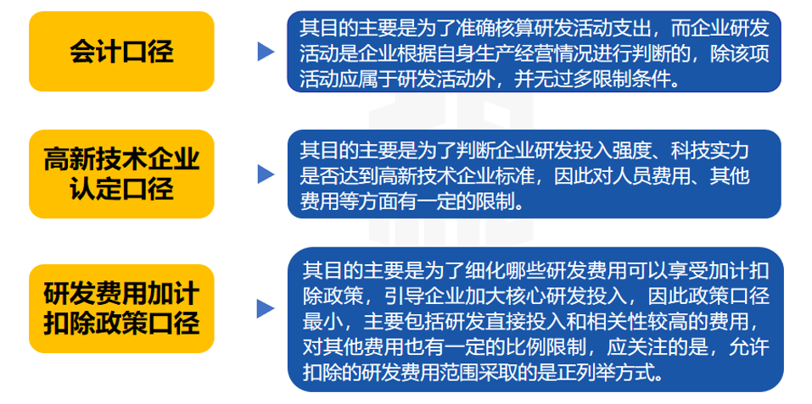
研发费用加计扣除优惠

Slide 43
研发费用加计扣除优惠
项目 | 研发费用加计扣除 | 高新技术企业认定 | 会计规定 | 备注
人 员 人 工 费 用 | 直接从事研发活动人员的工资薪金、基本养老保险费、基本医疗保险费、失业保险费、工伤保险费、生育保险费和住房公积金，以及外聘研发人员的劳务费用。 | 企业科技人员（直接从事研发和相关技术创新活动+专门从事上述活动的管理+提供直接技术服务的）的工资薪金、基本养老保险费、基本医疗保险费、 失业保险费、工伤保险费、生育保险费和住房公积金，以及外聘科技人员的劳务费用。 | 企业在职研发人员 的工资、奖金、津贴、补贴、社会保险费、住房公积金等人工费用以及外聘研发人员的劳务费用。 | 会计核算范围大于税收范围。高新技术企业人员人工费用归集对象是科技人员。
 | 没有时间要求 | 全年累计实际工作时间在183天 | 没有时间要求

Slide 44
研发费用加计扣除优惠
项目 | 研发费用加计扣除 | 高新技术企业认定 | 会计规定 | 备注
直 接 投 入 费 用 | (1) 研发活动直接消耗的材料、燃料和动力费用。 | (1)直接消耗的材料、燃料和动力费用。 | (1) 研发活动直接消耗的材料、燃料和动力费用。
 | (2) 用于中间试验和产品试制的模具、工艺装备开发及制造费，不构成固定资产的样品、样机及一般测试手段购置费，试制产品的检验费。 | (2) 用于中间试验和产品试制的模具、工艺装备开发及制造费，不构成固定资产的样品、样机及一般测试手段购置费，试制产品的检验费。 | (2) 用于中间试验和产品试制的模具、工艺装备开发及制造费，样品、样机及一般测试手段购置费，试制产品的检验费等。
 | (3) 用于研发活动的仪器、设备的运行维护、调整、检验、维修等费用，以及通过经营租赁方式租入的用于研发活动的仪器、设备租赁费。 | (3) 用于研究开发活动的仪器、设备的运行维护、调整、检验、检测、维修等费用，以及通过经营租赁方式租入的用于研发活动的固定资产租赁费。 | (3) 用于研发活动的仪器、设备、房屋等固定资产的租赁费，设备调整及检验费，以及相关固定资产的运行维护、维修等费用。 | 房屋租赁费不 属于加计扣除 范围。

Slide 45
研发费用加计扣除优惠
项目 | 研发费用加计扣除 | 高新技术企业认定 | 会计规定 | 备注
折旧费用与长期待摊费用 | 用于研发活动的仪器、 设备的折旧费。 | 用于研究开发活动的仪器、设备和在用建筑物的折旧费。研发设施的改建、改装、装修和修理过程中发生的长期待摊费用。 | 用于研发活动的仪 器、设备、房屋等固定资产的折旧费。 | 房屋折旧费、研发设施的改建、改装、装修和修理过程中发生的长期待摊费用不计入加计扣除范围。
无形资产摊 销 | 用于研发活动的软件、 专利权、非专利技术 (包括许可证、专有技 术、设计和计算方法 等) 的摊销费用。 | 用于研究开发活动的软件、知识产权、非专利技术(专有技术、许可证、设计和计算方法等) 的摊销费用。 | 用于研发活动的软 件、专利权、非专利技术等无形资产的摊销费用。 | 高新技术企业认定口径的研发费用包含 “知识产权” 摊销
设计试验等 费用 | 新产品设计费、新工艺 规程制定费、新药研制 的临床试验费、勘探开 发技术的现场试验费。 | 符合条件的设计费用、装备调试费用、试验费用(包括新药研制的临床试验费、勘探开发技术的现场试验费、田间试验费等) 。 |  | 高新技术企业认定口径将装备调试费用、 田间试验费用纳入范围；会计虽未对设计试验等费用进行列举，但规定研究、开发过程中发生的相关费用均可计入研发费用

Slide 46
研发费用加计扣除优惠
项目 | 研发费用加计扣除 | 高新技术企业认定 | 会计规定 | 备注
其 他 相 关 费 用 | 与研发活动直接相关的其他费用，如技术图书资料费、资料翻译费、专家咨询费、高新科技研发保险费，研发成果的检索、分析、评议、论证、鉴定、评审、评估、验收费用，知识产权的申请费、注册 费、代理费，差旅费、会议费，职工福利费、补充养老保险费、补充医疗保险费。此项费用总额不得超过可加计扣除研发费用总额的10%。 | 与研究开发活动直接相关的其他费用，包括技术图书资料费、资料翻译费、专家咨询费、高新科技研发保险费，研发成果的检索、论证、评审、鉴定、验收费用，知识产权的申请费、注册费、代理费，会议费、差旅费、通讯费等。此项费用一般不得超过研究开发总费用的20%，另有规定的除外。 | 与研发活动直接相关的其他费用，包括技术图书资料费、资料翻译费、会议费、差旅费、办公费、外事费、研发人员培训费、培养费、专家咨询费、高新科技研发保险费用等。研发成果的论证、评审、验收、评估以及知识产权的申请费、注册费、代理费等费用。 | 加计扣除政策及高新技术企业认定研发费用范围中对其他相关费用总额有比例限制。

Slide 47
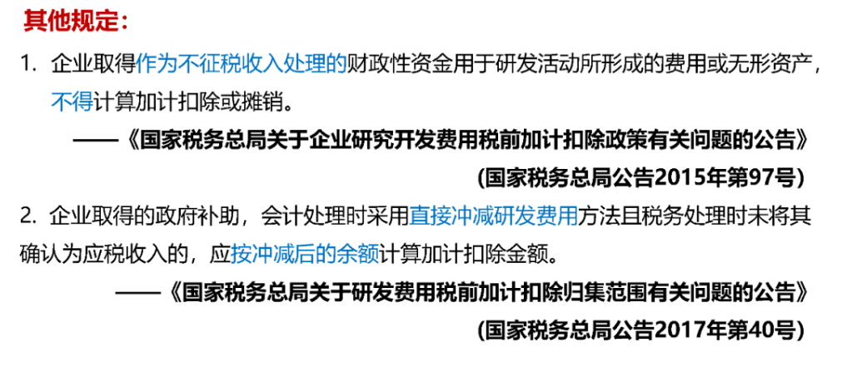
研发费用加计扣除优惠

Slide 48
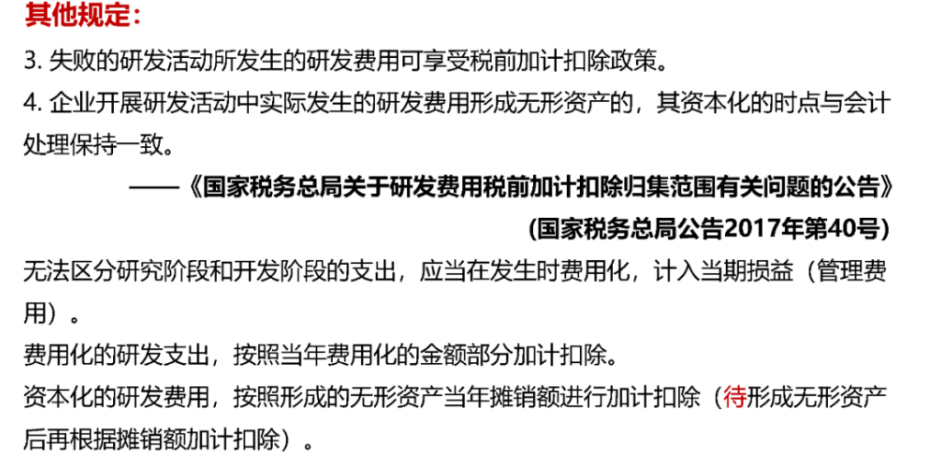
研发费用加计扣除优惠

Slide 49
03
研发费用申报表填写资料及留存备查资料

Slide 50
研发费用加计扣除优惠
案例：甲是一家会计核算健全、实行查账征收的居民企业，2023年立项3个研发项目，研发投入如下（假设均符合研发费用加计扣除相关条件）：
（一）项目一：境内自主研发项目。
2023年甲公司实际支付费用为：人员人工费用60万元，直接投入费用20万元，其他相关费用30万元。
该项目研发人员从事研发活动的同时从事企业日常管理，据统计，该项目研发人员2023年度工作总工时1200小时，其中日常管理活动200小时、研发活动1000小时。
甲公司符合固定资产加速折旧政策条件，于2022年12月购进并投入使用一台价值80万元的研发设备用于该项目研发，会计处理按8年折旧，2023年折旧额10万元；税收上享受加速折旧政策按4年折旧，2023年折旧额20万元（假设不考虑残值）。

Slide 51
研发费用加计扣除优惠
（二）项目二：委托境内关联乙公司研发项目。
2023年甲公司实际支付费用给乙公司合计100万元，乙公司实际发生费用60万元。
（三）项目三：委托境外非关联丙公司研发项目。
2023年甲公司实际支付费用给丙公司合计200万元。
请问 ：甲公司2023年研发费用加计扣除总额？

Slide 52
研发费用加计扣除优惠
（一）项目一
1、人员人工费用
依据《国家税务总局关于研发费用税前加计扣除归集范围有关问题的公告》（国家税务总局公告2017年第40号）第一条第三项规定，“直接从事研发活动的人员、外聘研发人员同时从事非研发活动的，企业应对其人员活动情况做必要记录，并将其实际发生的相关费用按实际工时占比等合理方法在研发费用和生产经营费用间分配，未分配的不得加计扣除”。
因此，人员人工费用应按实际工时占比法在研发费用和管理费用间进行分配如下：
（1）计入研发费用的人员人工费用=60×（1000÷1200）=50万元
（2）计入管理费用的人员人工费用=60×（200÷1200）=10万元
（3）允许加计扣除的人员人工费用=50万元

Slide 53
研发费用加计扣除优惠
2、固定资产折旧费用
依据《国家税务总局关于研发费用税前加计扣除归集范围有关问题的公告》（国家税务总局公告2017年第40号）第三条第二项规定，“企业用于研发活动的仪器、设备，符合税法规定且选择加速折旧优惠政策的，在享受研发费用税前加计扣除政策时，就税前扣除的折旧部分计算加计扣除”。
该项目研发设备2023年会计折旧为10万元，税收折旧为20万元，依据上述政策规定，以税前扣除的折旧部分（即税收折旧）20万元计算加计扣除。
因此，允许加计扣除的固定资产折旧费用为20万元。

Slide 54
研发费用加计扣除优惠
3、其他相关费用
企业在一个纳税年度内同时开展多项研发活动的，由原来按照每一研发项目分别计算“其他相关费用”限额，改为统一计算全部研发项目“其他相关费用”限额
（1）项目一研发费用合计=人员人工费用50万+直接投入费用20万+固定资产折旧费用20万=90万元
（2）项目一其他相关费用限额=90×10%÷（1-10%）=10万元
4、允许加计扣除的研发费用
项目一允许加计扣除的研发费用合计=人员人工费用50万+直接投入费用20万+固定资产折旧费用20万+其他相关费用10万=100万元

Slide 55
研发费用加计扣除优惠
（二）项目二
依据《财政部 国家税务总局 科学技术部关于完善研究开发费用税前加计扣除政策的通知》（财税[2015]119号）第二条第一项规定，“企业委托外部机构或个人进行研发活动所发生的费用，按照费用实际发生额的80%计入委托方研发费用并计算加计扣除，受托方不得再进行加计扣除。委托外部研究开发费用实际发生额应按照独立交易原则确定。委托方与受托方存在关联关系的，受托方应向委托方提供研发项目费用支出明细情况”。
1、项目二允许加计扣除的委托境内研发的研发费用=100×80%=80万元
2、乙公司应向甲公司提供实际发生费用60万元的明细情况。

Slide 56
研发费用加计扣除优惠
（三）项目三
1、甲公司委托境外研发的研发费用=200×80%=160万元
2、境内符合条件的研发费用=项目一100万+项目二80万=180万元
3、委托境外研发的研发费用限额=180×2÷3=120万元
4、项目三允许加计扣除的委托境外研发的研发费用=120万元
5、丙公司无需向甲公司提供实际发生费用的明细情况。
（四）研发费用加计扣除总额
1、甲公司2023年允许加计扣除的研发费用合计=项目一100万+项目二80万+项目三120万=300万元
2、甲公司2023年研发费用加计扣除总额=300×100%=300万元

Slide 57



研发费用加计扣除优惠
2015版
自定义
2021版
2015版：国家税务总局公告2015年第97号
2021版：国家税务总局公告2021年第28号

Slide 58
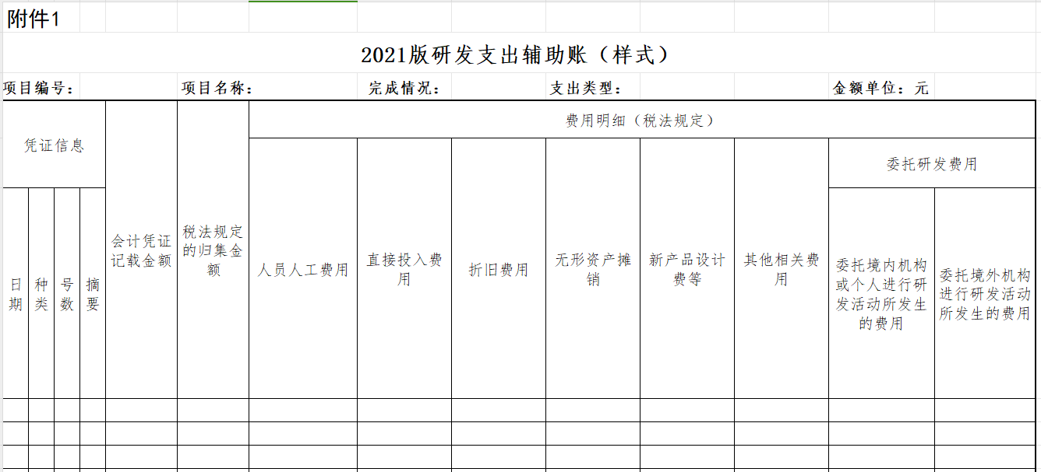
研发费用加计扣除优惠

Slide 59
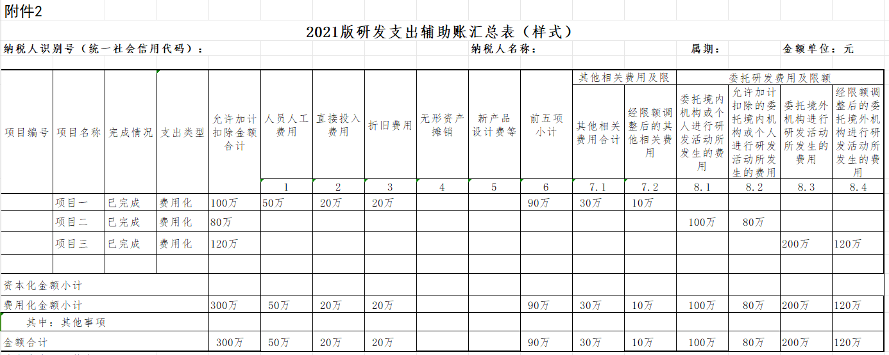
研发费用加计扣除优惠

Slide 60
研发费用加计扣除优惠
季度申报享受研发费用加计扣除需填报的表单
1、A200000《中华人民共和国企业所得税月（季）度预缴纳税申报表（A类）》
第7行：“免税收入、减计收入、加计扣除“
2、《研发费用加计扣除优惠明细表》（A107012）

Slide 61
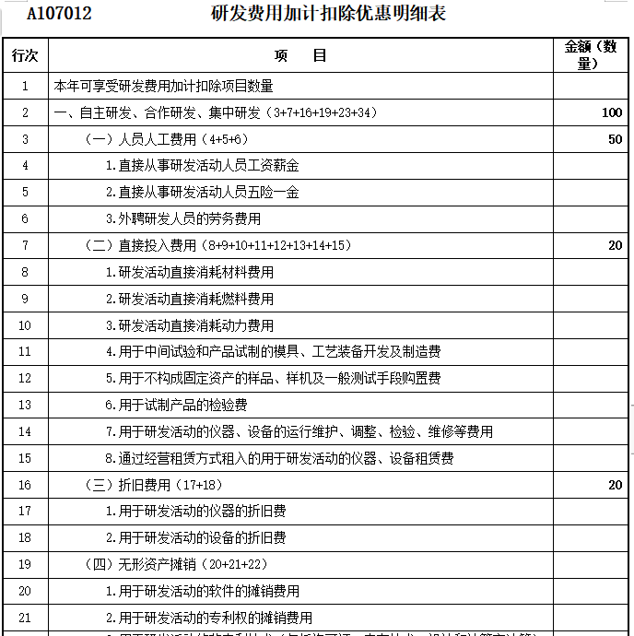
研发费用加计扣除优惠

Slide 62
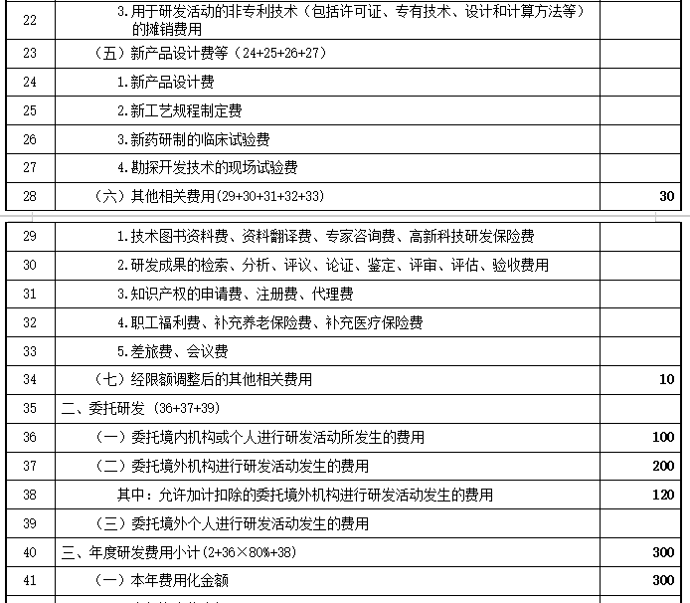
研发费用加计扣除优惠

Slide 63
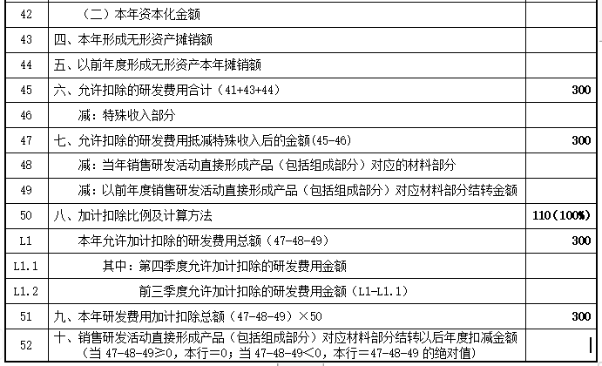
研发费用加计扣除优惠

Slide 64
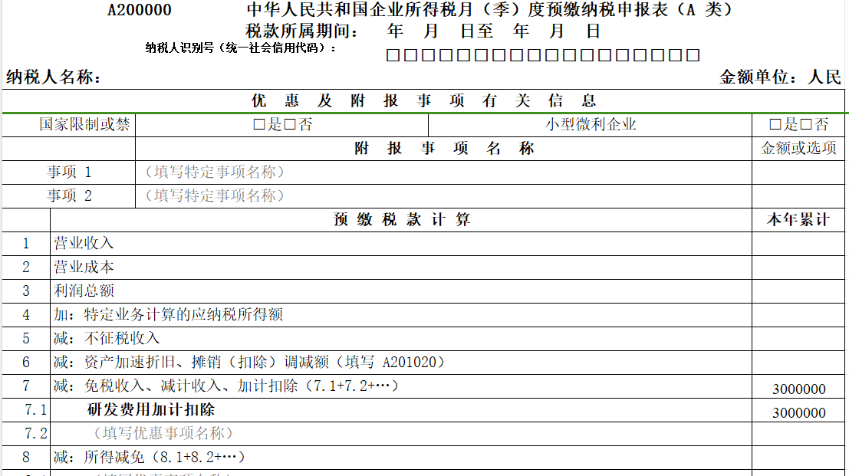
研发费用加计扣除优惠

Slide 65
研发费用加计扣除优惠
年度申报享受研发费用加计扣除需填报的表单
1、A000000 基础信息表: 224 研发支出辅助账样式
2、A100000 主表:第17行 减: 免税、减计收入及加计扣除
3、A107010 免税、减计收入及加计扣除优惠明细表: 第26--28行
4、A107012研发费用加计扣除优惠明细表

Slide 66
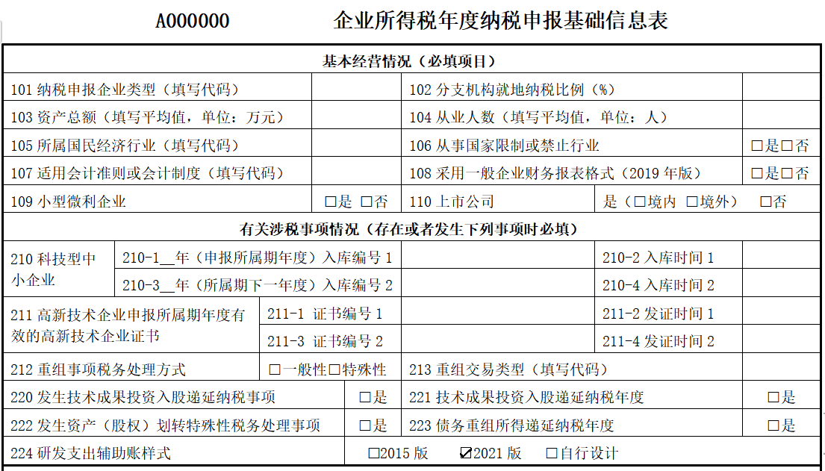
研发费用加计扣除优惠

Slide 67
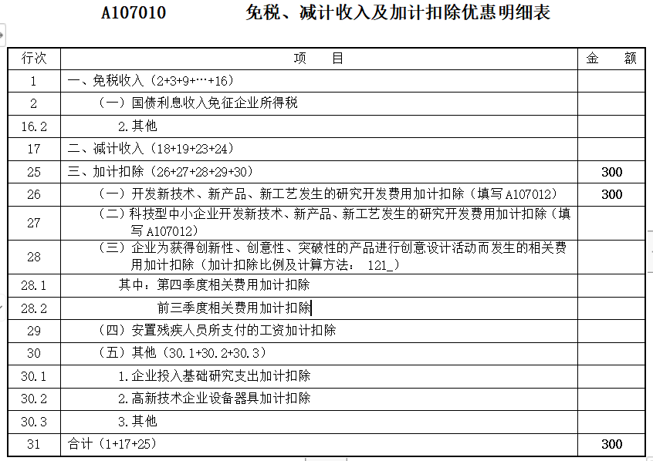
研发费用加计扣除优惠

Slide 68
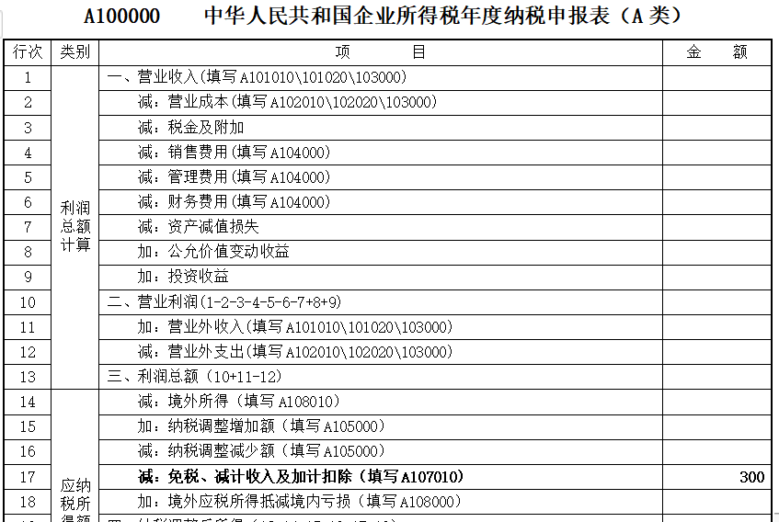
研发费用加计扣除优惠

Slide 69
研发费用加计扣除优惠
国家税务总局公告2018年第23号规定，2017年度企业所得税汇算清缴及以后年度企业所得税优惠事项办理，企业享受优惠事项采取“自行判别、申报享受相关资料留存备查”的办理方式，不需要向税务机关履行备案手续

Slide 70
研发费用加计扣除口径汇总
序号 | 留存资料
1 | 自主、委托、合作研究开发项目计划书和企业有权部门关于自主、委托、合作研究开发项目立项的决议文件；
2 | 自主、委托、合作研究开发专门机构或项目组的编制情况和研发人员名单；
3 | 经科技行政主管部门登记的委托、合作研究开发项目的合同；
4 | 从事研发活动的人员（包括外聘人员）和用于研发活动的仪器、设备、无形资产的费用分配说明（包括工作使用情况记录及费用分配计算证据材料）；
5 | 集中研发项目研发费决算表、集中研发项目费用分摊明细情况表和实际分享收益比例等资料；
6 | “研发支出”辅助账及汇总表；
7 | 企业如果已取得地市级（含）以上科技行政主管部门出具的鉴定意见，应作为资料留存备查。
8 | 《研发费用加计扣除优惠明细表》（A107012）申报表,选择预缴享受的企业留存备查

Slide 71
研发支出的涉税风险梳理
序号 | 科技型中小企业留存资料
1 | 自主、委托、合作研究开发项目计划书和企业有权部门关于自主、委托、合作研究开发项目立项的决议文件；
2 | 自主、委托、合作研究开发专门机构或项目组的编制情况和研发人员名单；
3 | 经科技行政主管部门登记的委托、合作研究开发项目的合同；
4 | 从事研发活动的人员（包括外聘人员）和用于研发活动的仪器、设备、无形资产的费用分配说明（包括工作使用情况记录及费用分配计算证据材料）；
5 | 集中研发项目研发费决算表、集中研发项目费用分摊明细情况表和实际分享收益比例等资料；
6 | “研发支出”辅助账及汇总表；
7 | 企业已取得的地市级（含）以上科技行政主管部门出具的鉴定意见；
8 | 科技型中小企业取得的入库登记编号证明资料。

Slide 72
研发支出的涉税风险梳理
序号 | 委托境外研发费用留存资料
1 | 企业委托研发项目计划书和企业有权部门立项的决议文件；
2 | 委托研究开发专门机构或项目组的编制情况和研发人员名单；
3 | 经科技行政主管部门登记的委托境外研发合同；
4 | “研发支出”辅助账及汇总表；
5 | 委托境外研发银行支付凭证和受托方开具的收款凭据；
6 | 当年委托研发项目的进展情况等资料。
7 | 企业如果已取得地市级（含）以上科技行政主管部门出具的鉴定意见，应作为资料留存备查。

Slide 73
研发费用加计扣除优惠
企业预缴申报享受优惠时，应将《研发费用加计扣除优惠明细表》（A107012）与规定的其他资料一并留存备查。
企业对留存备查资料的真实性、合法性承担法律责任。按照 2018 年第23 号公告，企业留存备查资料应从企业享受优惠事项当年的企业所得税汇算清缴期结束次日起保留 10 年。

Slide 74
感 谢 您 的 收 看

